Slide 1
第 12 课 资本主义世界
殖民体系的形成

Slide 2
一、拉丁美洲的殖民地化
整理
国家 | 概况 | 结果 | 殖民者的罪恶
西 班 牙 | （1）1496 年，在海地建立了第一个永久性殖民地圣多明各 （2）16 世纪中叶，把巴西之外的大部分南美洲、整个中美洲和部分北美洲变成了自己的殖民地 （3）在殖民地建立总督辖区进行管理，国王任命总督并派人监督，总督代表国王行使军事、行政和司法权力 | 18世纪晚期，拉丁美洲已完全处于欧洲列强的统治之下，其中绝大部分为 西班牙和葡萄牙的殖民地， 小部分被荷兰、英国和法国占据
葡 萄 牙 | （1）在拉丁美洲建立巴西 殖民地 （2）在巴西设立总督制度，国王任命总督，总督享有 行政权和征税权
（1）推行农奴制、发展
种植园、开采金银矿，
掠夺巨额财富
（2）屠杀和奴役印第安人
（3）进行黑奴贸易
（4）宗主国限制或禁止
殖民地同其他国家进行贸易，限制殖民地经济的发展

Slide 3

活学活用
1.据估计，1500年拉丁美洲的印第安人人口大约是 4000 万，到 17世纪
中叶降到 1000 万人左右，造成这一现象的主要原因是 （ ）
A. 欧洲的殖民扩张
B. 奴隶贸易的盛行
C. 第二次工业革命扩展
D. 第一次工业革命开展
A

Slide 4
二、亚洲沦为殖民地半殖民地
殖民国家：
15、16世纪：葡萄牙、西班牙
17世纪后：英国、荷兰、法国、俄国

Slide 5
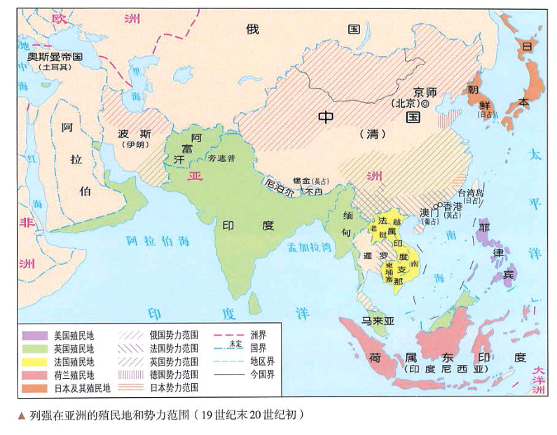
二、亚洲沦为殖民地半殖民地

Slide 6
二、亚洲沦为殖民地半殖民地
整理
时间 | 地区 | 国家 | 殖民方式 | 殖民概况
16世纪中叶 | 亚洲 | 葡萄牙 | 建立商站, 以控制 商路 | 在亚洲建立了包括中国澳门 在内的几十个商站
 |  | 西班牙 |  | 入侵菲律宾，将其变成了殖民地

Slide 7
二、亚洲沦为殖民地半殖民地
整理
时间 | 地区 | 殖民国家 | 侵略过程及结果
17世纪初 —19世纪中后期 | 南亚 | 英国 | （1）方式： ①17世纪初，通过东印度公司，采取直接掠夺、侵占土地、强征土地税、 种植并走私鸦片等手段，掠夺了大量财富，促进英国资本原始积累 ②利用印度封建割据、国内矛盾尖锐的弱点，挑动印度人打印度人 ③直接进行武力侵略 （2）结果：19 世纪中后期，英国几乎控制了印度全境
18世末—19世纪初 | 西亚 | 英、法、俄等国 | （1）英、法、俄等国在奥斯曼帝国分割领土，奥斯曼帝国半殖民地化程度 不断加深 （2）俄国和英国不但控制了伊朗的经济和内政，而且分别在伊朗北部和 南部划分势力范围
19世纪中期—20世纪初 | 东亚 | 西方列强 | 迫使清政府签订一系列不平等条约，使中国逐步沦为半殖民地半封建社会
 |  |  | 1910 年，日本吞并了朝鲜半岛
 |  | 日本

Slide 8
活学活用
2.18世纪 60—80年代，印度商人被排斥在收购手工业商品的活动范围
之外。东印度公司规定，印度织布工人在未完成公司订货之前，不得为
其他人和其他市场工作。这表明印度纺织业 （ ）
A.已成为国民经济的支柱
B.因英国的排挤走向萧条
C.得到了东印度公司的支持
D.被卷入资本主义世界市场
D

Slide 9
二、亚洲沦为殖民地半殖民地
整理
时间 | 地区 | 殖民国家 | 侵略过程及结果
17世纪初 —19世纪末 | 东 南 亚 | 荷兰 | 17世纪初，侵入印度尼西亚，建立巴达维亚殖民地，后来占领了整个印度尼西亚
 |  | 英国 | 到19世纪末，已将缅甸和马来半岛的大部分变成 殖民地
 |  | 法国 | 侵占了越南、柬埔寨和老挝
 |  | 美国 | 从西班牙手里夺得菲律宾

Slide 10
问题探究
材料一 殖民者从拉丁美洲殖民地掠夺了巨额财富。据统计，16、17世纪
时，西班牙在殖民地开采的黄金白银超过当时世界总产量的 2/3。
1500—1650年间，西班牙从美洲掠夺的黄金多达180吨，白银多达
16000吨。
材料二 英国征服和抢劫印度：18世纪中后期，英国加紧了对印度的侵略，蚕食土地，抢掠财富，扩大殖民地。1757年，克莱武指挥英国殖民军队侵
占了孟加拉，放手让部下抢劫，他自己一人就从当地土王的金库中抢夺了
价值23万英镑的金银财宝。英国议会因克莱武“对国家作出巨大的贡献”
对他予以表彰。据统计，1757—1815年间，英国从印度攫取的财富不下
10亿英镑。
根据材料一、二并结合所学回答，殖民者的掠夺对殖民地和欧洲分别产生
了什么样的影响？

Slide 11
对殖民地：
①殖民掠夺加深了拉美和印度的灾难；
②激起了拉美和印度人民的反抗斗争；
对欧洲：
①对拉美掠夺，引发欧洲价格革命和商业革命，促进了资本主义
发展，封建制度走向解体；
②对印度掠夺加速了英国资本原始积累，为工业革命开展提供了
资金。

Slide 12
三、西方列强瓜分非洲
整理
1.策略转变
历史阶段 | 侵略非洲的特征 | 主要史实
15世纪至19世纪中叶前 | 大多局限在沿海地区，开展黑奴贸易 | 在西非、中非和南非占领重要港口和城镇， 持续进行奴隶贸易
19世纪中叶，工业革命后 | ①逐渐放弃奴隶贸易 进行全面殖民入侵 ②探险者深入非洲腹地探险 | ①英法争夺埃及和苏伊士运河 ②英国侵占埃及和苏丹 ③法国入侵阿尔及利亚，并向突尼斯和摩洛哥扩张
19世纪后期，第二次工业革命 | 加快侵略撒哈拉沙漠以南 地区，掀起瓜分非洲狂潮 | ①英、法、德各自制定侵略计划 ②1884年，柏林会议召开 ③19世纪末20世纪初，侵占了几乎整个非洲

Slide 13
三、西方列强瓜分非洲
重点展示
2.争夺北非
（1）奥斯曼帝国的属地埃及成为英、法等国争夺的重点
①苏伊士运河通航后，英、法控制了运河
②利用埃及的财政危机，控制了埃及的经济政治大权
③1882年，英国占领了整个埃及，实际把埃及变成了殖民地
（2）英国以埃及为基地对苏丹实行武力扩张
（3）法国从19世纪30年代就入侵阿尔及利亚，并向突尼斯和摩洛哥扩张
3.英、法、德各自计划
①英国：妄图建立北起开罗，南至开普敦，纵贯非洲大陆的庞大殖民地
②法国：要把它的殖民地从西非佛得角延伸到东非索马里
③德国：希望在赤道两侧建立自己的殖民地

Slide 14
三、西方列强瓜分非洲
整理
重点解读
4.柏林会议
背景 | 在抢夺殖民地过程中，列强冲突加剧
目的 | 为解决矛盾和进一步瓜分非洲
时空 | 1884年，英、法、德等国在柏林
内容 | ①“有效占领 ”原则 ②各国可以先在地图上划定势力范围，然后再去占领
影响 | 列强瓜分非洲的速度加快，19 世纪末20世纪初，侵占了 几乎整个非洲

Slide 15
活学活用
3.1502年第一批黑奴被运送到美洲．黑奴贸易随即开始，盛行了三个多世纪。通过
黑奴贸易，殖民者获得了高额的利润，到19世纪中后期基本停止。黑奴贸易停止的
主要原因是（ ）
A. 天赋人权理念深入人心
B. 资本主义发展到新阶段
C. 种族歧视问题得到解决
D. 黑奴贸易已经无利可图
B

Slide 16
活学活用
4.1884—1885 年，英、法、德等国在柏林召开会议。经过激烈讨价还价，最后签署
《柏林会议总议定书》，规定：任何国家在非洲占领新的土地，必须通知其他国家，
占领方为有效；各国所占非洲大陆之沿岸地区，有责任保证贸易自由和过境自由。
据此推知，此次柏林会议（ ）
A.导致了世界殖民体系的形成
B.适应了资本主义发展的需要
C.确立了国际经济交流的基本准则
D.解决了欧洲列强争夺非洲的矛盾
B

Slide 17
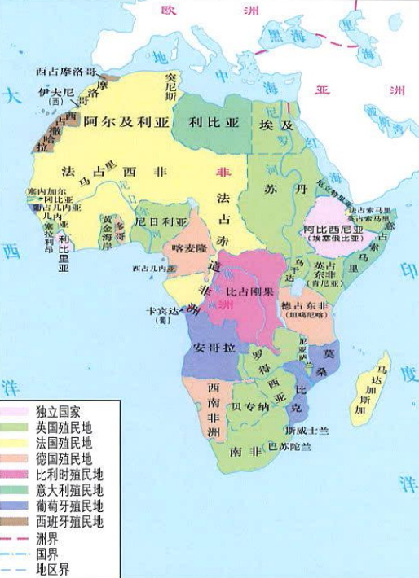
三、西方列强瓜分非洲
帝国主义瓜分非洲

Slide 18
四、世界殖民体系的最终形成
整理
1.时间：19世纪末20世纪初
2.表现：
（1） 亚洲绝大多数地区沦为殖民地或半殖民地
（2）非洲绝大部分地区沦为殖民地
（3）拉丁美洲成为依附于欧美国家的半殖民地
3.原因
（1）第二次工业革命的推动
（2）资本主义发展到帝国主义阶段
（3）在向垄断资本主义的过渡中，资本主义各国要求独占更大的商品市场、原料产地和资本投资场所

Slide 19
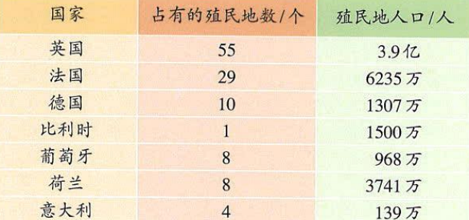
三、西方列强瓜分非洲
1914年欧洲列强殖民地统计表

Slide 20
四、世界殖民体系的最终形成
整理
1.时间：
2.表现：
3.原因
4.影响
（1）加剧了列强之间的扩张与争夺
（2）世界上几乎所有国家和地区都被卷入资本主义世界市场，
世界连为一体
（3）给殖民地半殖民地人民带来深重灾难，人民反抗斗争不断高涨

Slide 21
活学活用
5.19 世纪晚期，以非洲和中国为重点，列强在世界范围内掀起了争夺与瓜分狂潮。
到19世纪末20世纪初，整个世界几乎被资本主义列强瓜分完毕。此时 （ ）
A. 资本主义世界市场初步形成
B. 全世界都成了列强的殖民地
C. 第二次工业革命已趋于完成
D. 争夺世界的主要国家是英美
C

Slide 22
世界殖民体系的形成历程
1.新航路开辟推动欧洲殖民者早期殖民扩张，资本主义世界市场
开始形成，殖民体系也相应开始形成
2.第一次工业革命推动列强向殖民地和半殖民地输出商品、掠夺
原料，到十九世纪中后期，资本主义世界市场初步形成，殖民体
系也相应初步形成
3.第二次工业革命推动列强向帝国主义过渡，到十九世纪末二十
世纪初，亚非拉绝大部分地区纷纷成为帝国主义的殖民地或半殖
民地，资本主义世界市场最终形成，殖民体系也相应最终形成

Slide 23
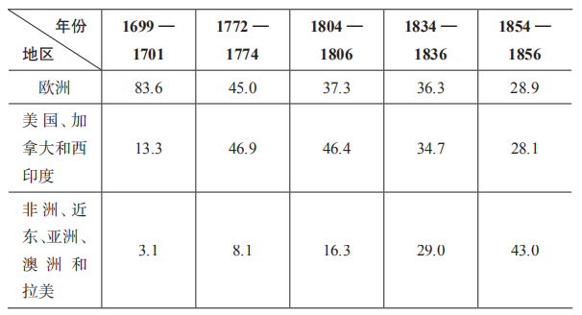
活学活用
6.下表反映了英国不同时期工业制成品出口的地域分布情况（单位：%）。表中
信息表明 （ ）
A. 亚非拉地区经济发展水平大大提高 B. 英国产品的国际竞争力不断增强
C. 亚非拉地区的殖民化程度逐渐加深 D. 英国在欧洲的贸易额呈下降趋势
C

Slide 24
活学活用
7. 19 世纪末，欧洲国际法学家将世界上的国家划分为“文明”
“半文明”和“野蛮”等不同类别，将国际法界定为“文明国家
之间的法律”。这反映了（ ）
A. 西方主导了国际体系
B. 世界市场的最终形成
C. 不同文明间冲突加深
D. 国际规则的逐步完善
A

Slide 25
资本主义世界政治体系
整理
资本主义世界体系
资本主义世界经济体系
资本主义世界殖民体系
19世纪60、70年代，资本
主义制度在世界范围内确立
资本主义世界政治体系
资本主义世界体系
最终形成
19世纪末20世纪初，世界
市场最终形成
资本主义世界经济体系
19世纪末20世纪初，列强把
亚非拉瓜分完毕
资本主义世界殖民体系

